Slide 1




МАМЫР
Отан
қорғаушылар
күні

Slide 2

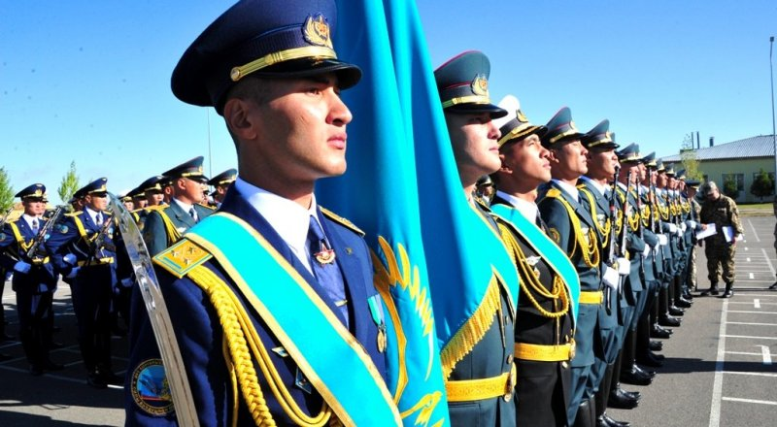
Қарулы Күштеріміз – халқымыздың сенімді тірегі, мемлекеттің берік қалқаны

Slide 3


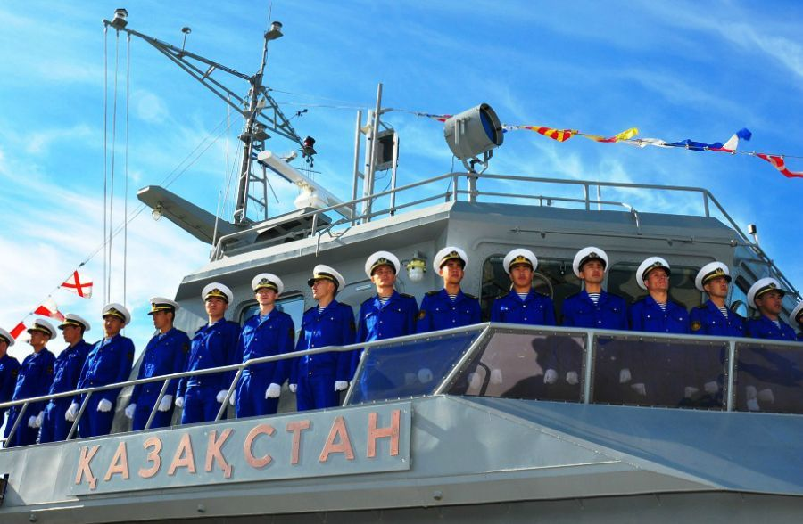
Қазақстан Республикасы Қарулы Күштерінің
Әскери-теңіз күштері

Slide 4


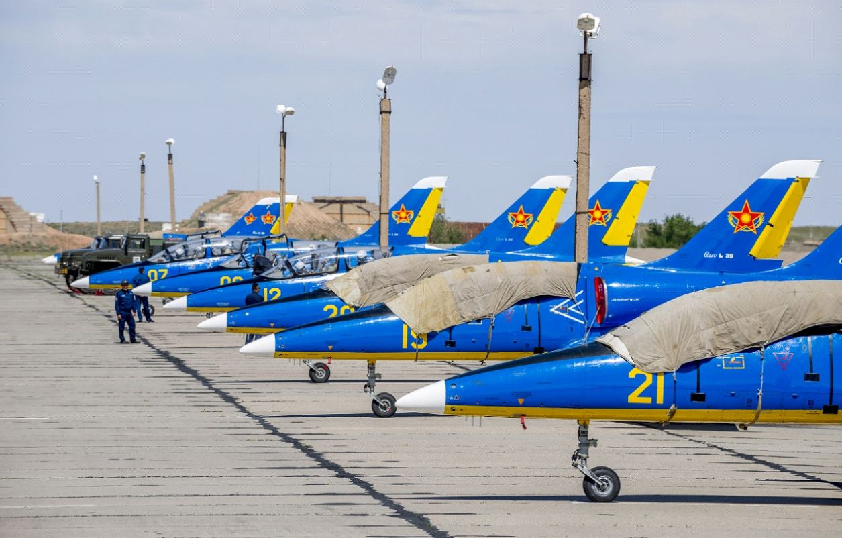
Қазақстан Республикасы Қарулы Күштерінің
Әуе қорғанысы күштері

Slide 5


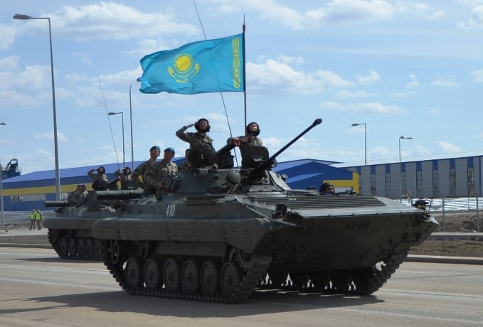
Қазақстан Республикасы Қарулы Күштерінің
Құрлық әскерлері

Slide 6




